Slide 1
KLABIN S.A.
Erick Leonardo 9281498
Lauan Sanches 8520784
Lucas Ribeiro 8925736
Grabriel Mioto 8925715
Vitor Hugo M. Chioratto 8123590

Slide 2
ATUAÇÃO
Atuação em quatro áreas de negócio
Fundada em 1899
Atualmente consta com 17 unidades industriais no Brasil e 1 unidade industrial na Argentina
Pacto Nacional para Erradicação do Trabalho Escravo
Certificação Forest Stewardship Council (FSC-C022516)
Parecer de 2015 e 2016 limpos PricewaterhouseCoopers

Slide 3
Principais Contas

Slide 4
Aplicações Financeiras (Ativo Circulante)
Investimentos de baixo risco, segundo o rating divulgado
Possuem liquidez imediata
CDBs, CDI, Times Deposit e over night
Notes:
Nota Explicativa: As aplicações financeiras em moeda nacional, correspondentes a Certificados de Depósitos Bancários – CDBs e outras operações compromissadas, são indexadas pela variação do Certificado de Depósito Interfinanceiro – CDI, com taxa média anual de remuneração de 14,28% (14,32% em 31 de dezembro de 2015), e as aplicações em moeda estrangeira, correspondentes à operações de Time Deposit firmados em dólar, possuem taxa média de remuneração anual de 1,90% (1,90% em 31 de dezembro de 2015), com liquidez garantida pelas instituições financeiras.

Slide 5
Clientes
Prazo médio de Recebimento no Mercado Interno
2015: 90 dias
2016: 78 dias
Prazo médio de Recebimento no Mercado Externo
2015: 120 dias
2016: 135 dias
PCLD
2015: R$ (37.972)
2016: R$ (41.246)
Registro de notas vencidas a mais de 90 dias
Notes:
Nota Explicativa:
O prazo médio de recebimento de contas a receber de clientes corresponde a aproximadamente 77 dias para as vendas realizadas no mercado interno e aproximadamente 120 dias para vendas realizadas no mercado externo, havendo cobrança de juros após o vencimento do prazo definido na negociação.
O saldo da provisão para créditos de liquidação duvidosa corresponde substancialmente a duplicatas vencidas há mais de 90 dias. A despesa com a constituição da provisão para créditos de liquidação duvidosa é registrada na demonstração do resultado, sob a rubrica de “Despesas / Receitas operacionais – com vendas”.

Slide 6
Imobilizado
2015
Projeto Puma – Valor orçado R$ 7,2 bilhões
Investimento bruto R$ 8,6 bilhões
Recursos do BNDES em R$ 4,2 bilhões, Finnvera R$ 1,2 bilhões e Inter-American Development Bank R$ 1,2 bilhões
Não houve impairment de seus ativos
2016
Abril → Inicio do Projeto Puma
Fornece: celuloses branqueadas de fibra curta, de fibra longa e fluff
Não houve impairment de seus ativos
Notes:
Projeto Puma é a construção de nova fábrica de celulose No mês de março de 2016 foi dado o início das operações da sua nova fábrica de celulose (“unidade Puma”) no município de Ortigueira no Paraná. Este projeto é responsável pelas operações do segmento de Celulose da Companhia, avançando em diferentes mercados, fornecendo celuloses branqueadas de fibra curta, de fibra longa e fluff.

Slide 7
Ativo Biológico
2015 e 2016
235 mil hectares de florestas plantadas
Saldo de ativo biológico = custo de formação dos ativos biológicos + ajuste ao valor justo dos ativos biológicos
Valor justo (estimativas): preço da madeira, taxa de desconto (WACC), plano de colheita das florestas e volume de produtividade
Valor justo dos ativos biológicos: fluxos de caixas futuros descontados conforme o ciclo de produtividade projetado das florestas
Reavaliação do valor justo dos ativos biológicos – trimestralmente
Cálculo se enquadra no nível 3 por conta de sua complexidade
Notes:
Nota Explicativa:
Os ativos biológicos da Companhia compreendem o cultivo e plantio de florestas de pinus e eucalipto para abastecimento de matéria-prima na produção de celulose, utilizada no processo de produção de papel, e vendas de toras de madeira para terceiros.
Reconhece os ativos biológicos a valor justo.

Slide 8
Empréstimos e Financiamentos (Passivo Circulante e Passivo Não Circulante)
Financiamentos no BNDES
Bonds (Notes) – Bolsa de Luxemburgo (Euro MTF)
Funding necessário para execução do Projeto Puma – Finnvera (Finlândia)
Plantas industriais, terrenos, edifícios, benfeitorias, máquinas, equipamentos e instalações são Garantias
Não possui cláusulas restritivas de contratos
Notes:
Bonds são titulos de divida

Slide 9
Empréstimos e Financiamentos (Passivo Circulante)

Slide 10
Empréstimos e Financiamentos (Passivo Não Circulante)

Slide 11
Dívida Total
A dívida total líquida da Klabin e do setor apresenta uma diferença de 16,85%
A dívida total bruta apresenta uma diferença de 31,18%

Slide 12
Visão Geral - Investimentos

Slide 13
Visão Geral - Dívidas

Slide 14
DRE

Slide 15
Principias Contas da DRE

Slide 16
Variações a Valor Justo dos Ativos Biológicos
Valor justo → estimativas
Preço da madeira
Taxa de desconto (WACC)
Plano de colheita das florestas e volumes de produtividade
Notes:
O saldo dos ativos biológicos da Companhia é composto pelo custo de formação das florestas e do diferencial do valor justo sobre o custo de formação, menos os custos necessários para colocação dos ativos em condição de uso ou venda, para que o saldo de ativos biológicos como um todo seja registrado a valor justo.
A avaliação dos ativos biológicos por seu valor justo considera certas estimativas, tais como: preço de madeira, taxa de desconto, plano de colheita das florestas e volume de produtividade, as quais estão sujeitas a incertezas, podendo gerar efeitos nos resultados futuros em decorrência de suas variações.

Slide 17
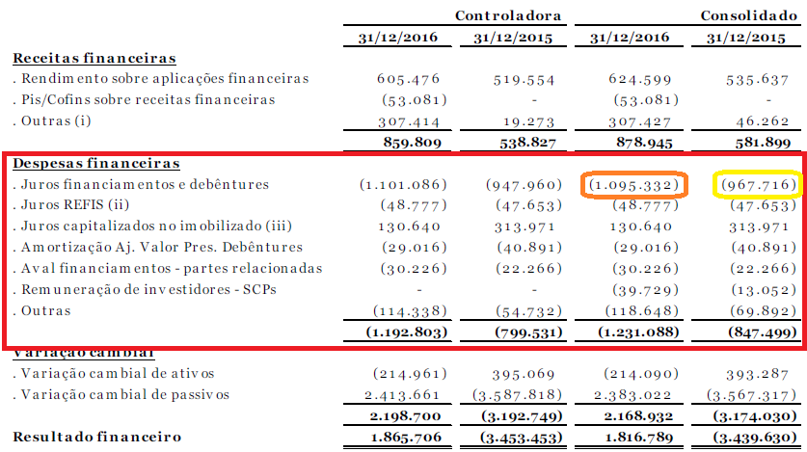
Despesas Financeiras
Juros de financiamentos e debêntures correspondem:
2015: 114,18% das despesas financeiras
2016: 88,97% das despesas financeiras

Slide 18
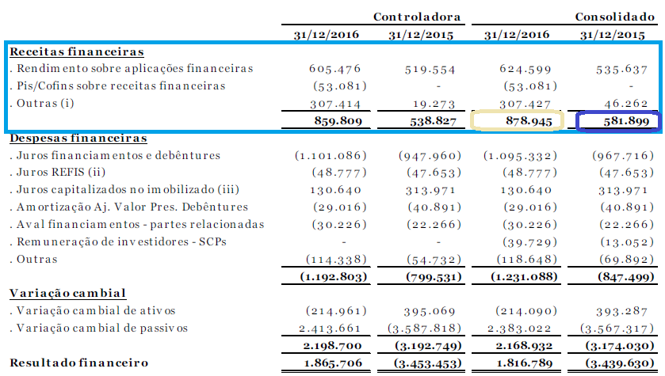
Receita Financeira
Outras (i): crédito de IPI em processo tributário
Notes:
Outras (i): No mês de maio de 2016 a Companhia registrou créditos de IPI decorrentes de decisão favorável em processo tributário, transitado em julgado, substancialmente alocados no resultado financeiro, uma vez que somente o valor original foi alocado à despesa de IPI. Os créditos já estão disponíveis para
compensação nos termos da legislação tributária em vigor.

Slide 19
Variações Cambiais Líquidas
Histórico do dólar comercial de 01/01/2015 a 30/12/2016

Slide 20
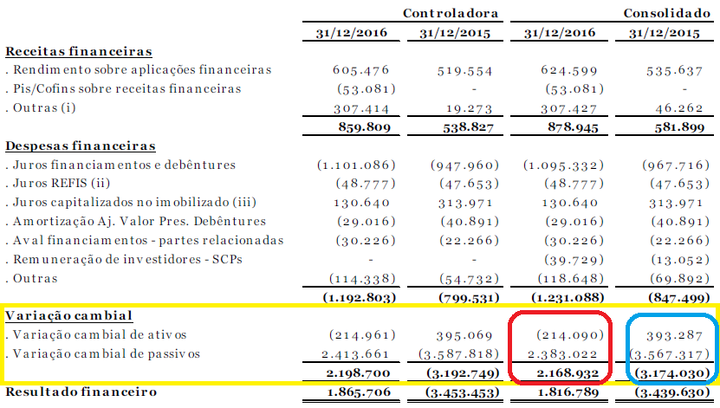
Variações Cambiais Líquidas
Dívida no exterior em dólar (USD)
Moeda funcional e de apresentação → REAL (R$)
Notes:
As Demonstrações Financeiras são apresentadas em reais (R$), sendo essa a moeda funcional e de apresentação da Companhia e de suas controladas, exceto da controlada Klabin Argentina (nota explicativa 3) que tem como moeda funcional o Peso Argentino (A$) e a Klabin Finance (nota explicativa 3) que tem como moeda funcional o dólar norte-americano (USD).
(i) Transações e saldos
As transações em moeda estrangeira são inicialmente registradas à taxa de câmbio em vigor na data da transação. Os ganhos e perdas resultantes da diferença entre a conversão dos saldos ativos e passivos, em moeda estrangeira, no fechamento do exercício são reconhecidos na demonstração do resultado da Companhia.

Slide 22
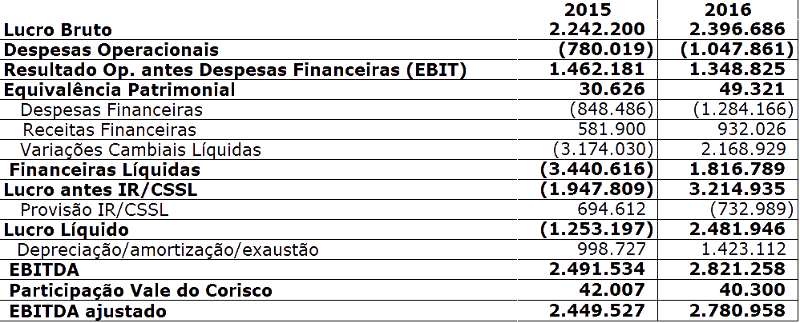
EBITDA
Desempenho positivo em 2015 e 2016

Slide 23
ROI
KLABIN
 | 2º Tri | 3º Tri | 4º Tri | 1º Tri | 2º Tri | 3º Tri | 4º Tri
Giro | 0,095 | 0,092 | 0,093 | 0,081 | 0,092 | 0,105 | 0,104
Margem | 5,65% | 77,36% | 16,09% | 2,12% | -1,23% | 11,08% | 13,66%
ROI Op. | 0,53% | 7,14% | 1,49% | 0,17% | -0,11% | 1,16% | 1,42%
SETOR
 | 2º Tri | 3º Tri | 4º Tri | 1º Tri | 2º Tri | 3º Tri | 4º Tri
Giro | 0,25 | 0,25 | 0,25 | 0,31 | 0,31 | 0,30 | 0,29
Margem | 22,52% | 20,53% | 8,87% | 37,73% | 37,03% | 34,90% | 24,67%
ROI Op. | 5,63% | 5,13% | 2,22% | 11,70% | 11,48% | 10,47% | 7,15%

Slide 24
Conclusões
Elevada dívida externa em dólar
Risco de câmbio
Atual crise política econômica brasileira
Complexidade da estimação do valor justo de ativo biológico
Setor de papel e celulose possui desempenho positivo (EBITDA)
Perspectiva de crescimento
Dívida líquida/EBITDA, processo lento de redução

Slide 25
REFERÊNCIAS BIBLIOGRÁFICAS
https://www.klabin.com.br/pt/a-klabin/a-empresa/
https://economia.uol.com.br/cotacoes/cambio/dolar-comercial-estados-unidos/
Demonstrações Financeiras Referentes aos Exercícios Findos em 31 de Dezembro de 2016 e 2015 e Relatório dos Auditores Independentes

Slide 26
OBRIGADO!!!

